Slide 1
AWS · 多模态内容审核解决方案
UGC Moderation Agent
基于 Strands Agents × Amazon Bedrock AgentCore 的多模态内容审核智能体
图片 · 视频 · 多法域 · 可解释 · 会学习
Agent 自编排
大模型自解释
记忆自进化
microVM 隔离
法域热更新
Strands Agents × Amazon Bedrock AgentCore | 2026

Slide 2
传统审核痛点 vs 我们的方案
为什么客户需要一个「会编排、会解释、会进化」的审核大脑
传统规则引擎
UGC Moderation Agent
✕
策略更新慢 改一条规则 → 改代码 + 回归 + 发版 (1~2 周)
✓
Agent 自编排 Strands Graph 智能体根据上下文动态选路径
✕
误判难治 只能调全局阈值，伤及无辜内容
✓
大模型自解释 Nova/Sonnet 输出可给运营看的中文理由 + flag 分级
✕
可解释差 只给 label + confidence，运营看不懂、讲不清
✓
法域热更新 改 cn/eu/us.py → Code Interpreter 即时热执行
✕
多法域爆炸 CN/EU/US 多套代码，维护成本指数级上升
✓
记忆自进化 AgentCore Memory 语义召回，按内容粒度调阈值
✕
合规审计难 同进程多租户混跑，合规边界模糊
✓
microVM 隔离 每会话独立 Firecracker microVM，合规可审计
✕
成本高 全部走多模态大模型，单图 ~$0.022+
✓
成本下降 50% 四层漏斗 + 模型分级，单图 ~$0.011
UGC Moderation Agent · Strands × AgentCore
2

Slide 3
AgentCore 四件套在方案里的角色
Amazon Bedrock AgentCore 提供 Runtime / Memory / Code Interpreter / Observability 四个原生能力，构成 Agent 的运行底座
▶
Runtime
◆
Memory
⚙
Code Interpreter
◉
Observability
microVM 隔离 + Agent 编排入口
误判反馈 + 语义召回
法域脚本 + 视频抽帧
OTel trace + 可视化
执行引擎
学习系统
策略 + 计算
可观测
每次审核独立 Firecracker microVM；@app.entrypoint 注入 Strands Graph；天然按租户/会话隔离，合规可审计。
运营点「标记误判」写入 Memory；下次相似内容自动召回 top-3，按 namespace=tenant×jurisdiction 隔离，阈值动态调整。
热执行 cn/eu/us.py，改规则不改 Agent 代码；视频用 ffmpeg 抽帧无需自建 Lambda Layer，全链路在 AgentCore 生态内完成。
Runtime 自动导出 OTel trace 到 CloudWatch ServiceLens；每层有独立 span，性能瓶颈、失败原因、成本分布一目了然。
UGC Moderation Agent · Strands × AgentCore
3

Slide 4
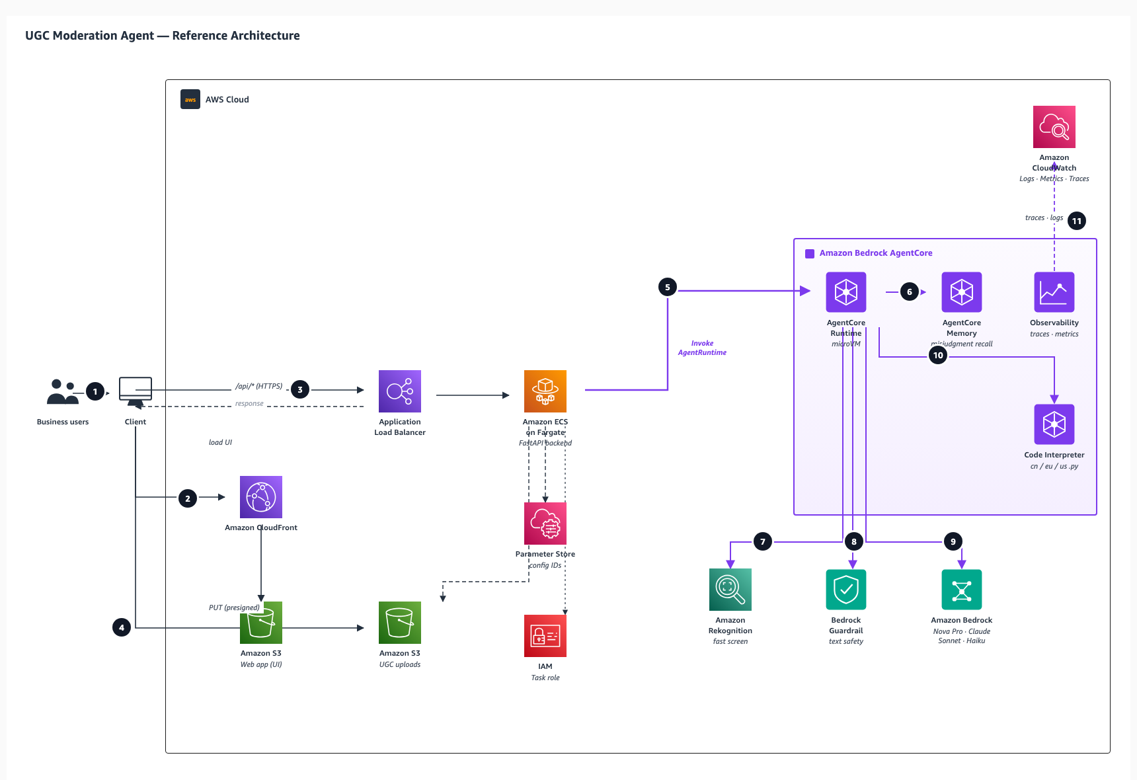
整体云端架构
S3 触发 → AgentCore Gateway → Runtime microVM → 四层漏斗 → Memory 闭环（紫框为 AgentCore 原生组件）
架构亮点
AgentCore 紫框
Gateway/Runtime/Memory/CI 四原生组件，开箱即用。
Strands Graph
5 节点 + 条件边，模态/法域/Memory 召回先决策再分流。
四层漏斗
Rekognition 100% 跑 → Nova 仅 20–30% → Sonnet 仅 30%。
决策双 Agent
decision_light=Haiku、decision_heavy=Sonnet，按 prior_risk 升档。
记忆闭环
误判反馈写 Memory，按 tenant×jurisdiction 命名空间隔离。
UGC Moderation Agent · Strands × AgentCore
4

Slide 5
图片审核流程：v1 6-Agent → v2 Hybrid 2-Agent
同一份 Report schema、同一套 AgentCore 四件套，审核耗时从 48s 优化到 10s（-79%）
v1 Full-Agent (6 Agent)
v2 Hybrid (2 Agent) ★ 推荐生产
orchestrator → fast_screen → text_guard → deep_review → decision_light → decision_heavy
纯 Python 编排上游 + deep_review (Nova) + decision_heavy (Sonnet) 2 个 Agent
•
Strands Graph 编排 6 个 Agent，条件边显式分流
•
上游确定性步骤改 Python 直调，去掉 4 个轻量 Agent
•
完全 Agent-driven：每个节点都是大模型，最大灵活度
•
只在「需要语义理解」处保留大模型推理
•
实测低风险路径耗时 ≈ 48 s
•
实测低风险路径 ≈ 10 s（−79%），生产可承受
•
适合演讲：每步可观测，给客户看完整 trace
Hybrid
优化
•
AgentCore 四件套用法 100% 兼容 v1
48 s
低风险路径
（baseline）
10 s
低风险路径
−79% vs v1
两个版本通过 PIPELINE_MODE 环境变量切换 · Report schema 完全一致 · AgentCore 四件套用法不变 · 适合「演讲用 v1、生产用 v2」
UGC Moderation Agent · Strands × AgentCore
5

Slide 6
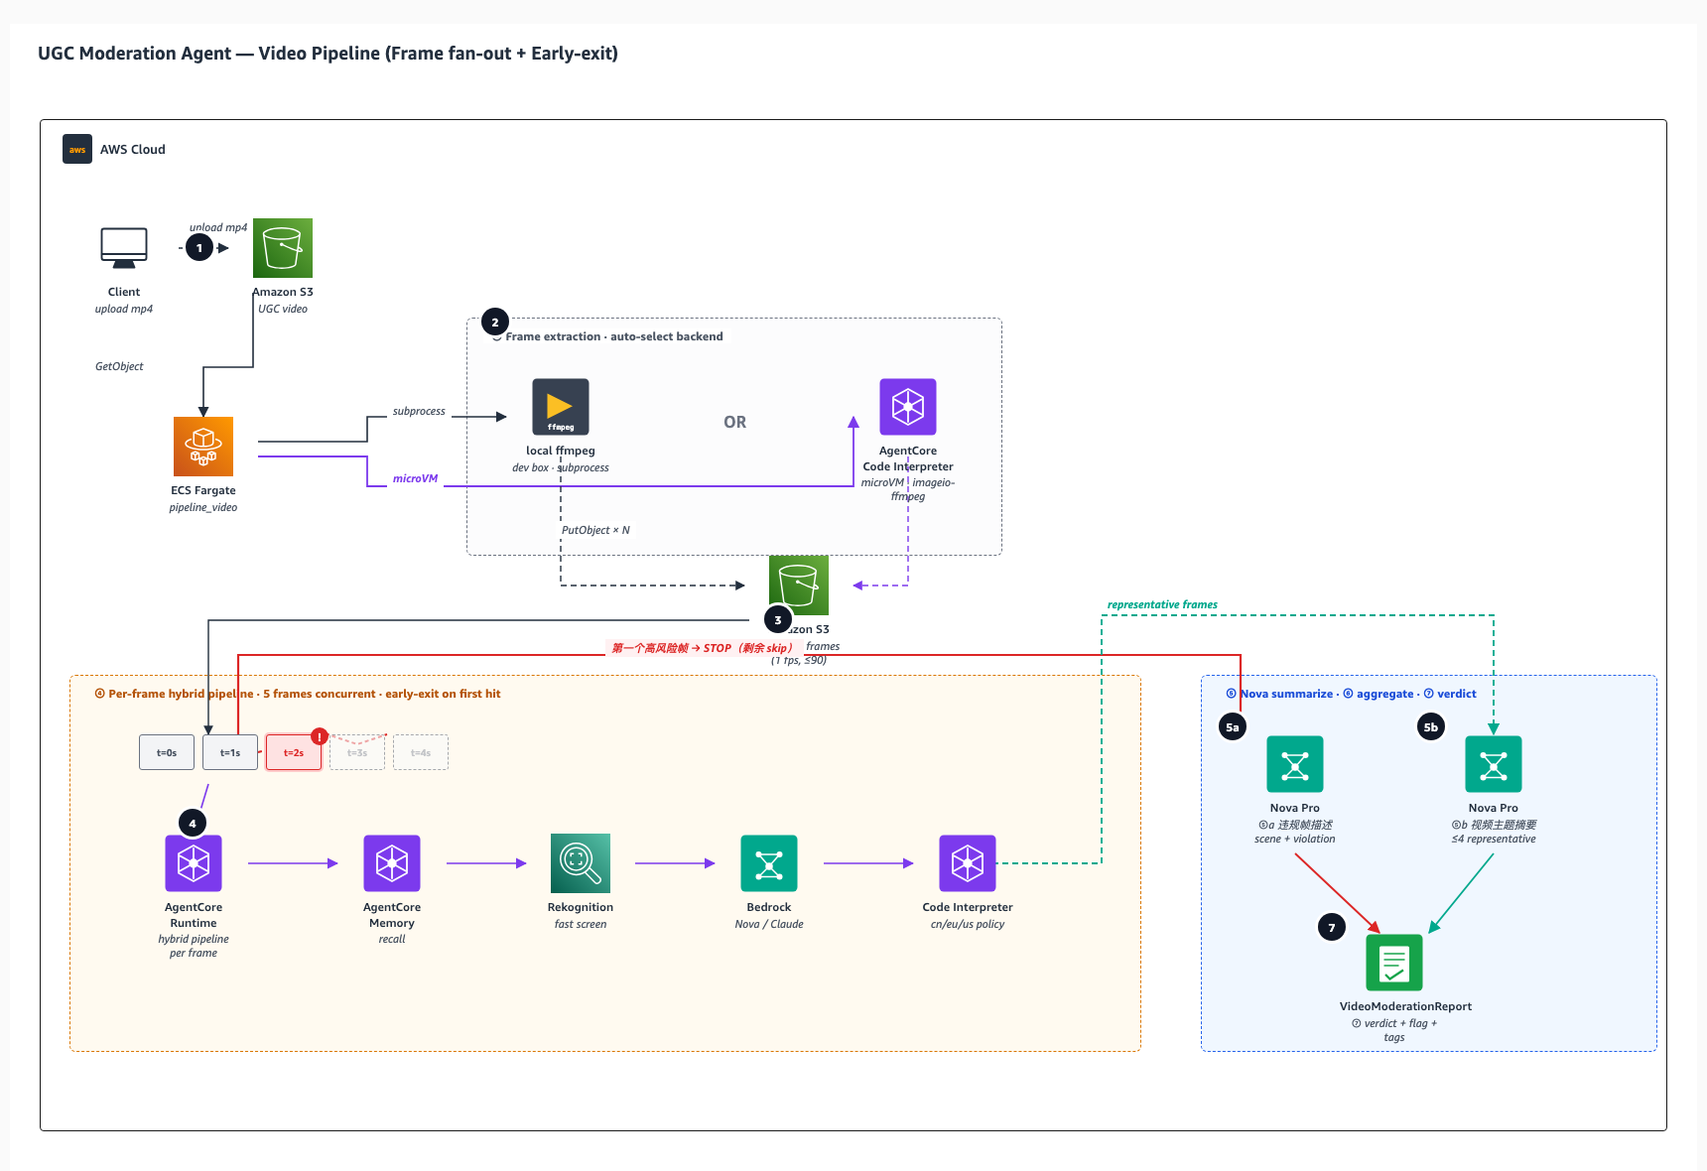
视频审核流程
AgentCore Code Interpreter 跑 ffmpeg 抽帧 + 双抽帧后端 + 首违规帧短路
视频管线亮点
Code Interpreter 抽帧
ffmpeg 跑在 microVM，无需自建 Lambda Layer。
双抽帧后端
AgentCore CI（远程）+ 本地 ffmpeg（fallback），按环境自动切换。
batch=5 并发
每批 5 帧并行调图像 hybrid pipeline。
首违规帧短路
任一帧 deny 或高危 ≥ 90% 立即 abort，避免烧钱。
违规帧解读
对命中帧单独调 Nova 出『画面 + 违规原因』。
视频主题摘要
聚合关键帧用 Sonnet 输出整段主题描述。
UGC Moderation Agent · Strands × AgentCore
6

Slide 7
多法域差异化 · 同图三结论
共享上游信号 → 只在决策层分叉到 cn/eu/us.py → 3 法域总耗时 ≈ 单法域 1.1×
📷
同一张「健身举重」图 → Rekognition 出 Suggestive 70%
上游 Rekognition / Nova / TextGuard 只跑一次 · 3 个法域并行调各自 .py 策略脚本
🇨🇳 中国 · CN
🇪🇺 欧盟 · EU
🇺🇸 美国 · US
Suggestive 阈值
Suggestive 阈值
Suggestive 阈值
55
75
90
DENY
ALLOW
ALLOW
• 涉政红线 + 未成年保护严
• DSA 透明度 + GDPR 儿童保护
• COPPA + 言论自由宽松
• Suggestive 70% > 55 → 触发
• Suggestive 70% < 75 → 通过
• Suggestive 70% << 90 → 通过
• deny + flag 999
• allow + flag 1
• allow + flag 1
execution_mode: code_interpreter → 改 .py 即生效，无需重新部署、无需回归测试
UGC Moderation Agent · Strands × AgentCore
7

Slide 8
记忆闭环 · 误判一次，全网受益
AgentCore Memory 语义召回 · 按 tenant × jurisdiction 命名空间隔离 · 按内容粒度自适应阈值
1
2
3
运营反馈
语义召回
阈值自适应
标记误判
Memory retrieve
Threshold tune
运营点「标记误判」按钮 → 写入 AgentCore Memory，namespace = /misjudgments/demo-tenant/CN/，包含原图签名 + 误判理由 + 建议阈值。
下次审核时 Orchestrator 入口检索 top-3 相似历史，相关性 ≥ 0.75 才采用，避免污染。
相似误判 → 阈值放宽 (75 → 85)；相似漏判 → 阈值收紧 (75 → 65)；调整理由写入 report，可审计。
💡 这是 AI 从「执行工具」到「成长伙伴」的范式跃迁 — 不是运营手动调全局阈值，而是 Agent 按内容语义粒度自适应、一次标注永久受益。
UGC Moderation Agent · Strands × AgentCore
8

Slide 9
性能与成本数据
实测延迟 + us-east-1 单图成本估算 · 对比「全走 Nova + Sonnet」节省约 50%
⏱ 延迟 (实测)
💰 单图成本 (us-east-1)
路径 | 耗时
单图低风险（v2 Hybrid） | ~10 s
单图低风险（v1 6-Agent） | ~31.5 s
单图高风险（Nova+Sonnet） | ~22 s
同图 3 法域并行 | ~25 s
30 s 视频（首帧违规短路） | ~15 s
30 s 视频（无违规全跑） | ~1–2 min
环节 | 频率 | 成本
Rekognition × 2 | 100% | $0.002
Haiku 4.5 × 3 轮 | 100% | $0.003
Sonnet 4.6 (decision) | 30% | $0.002
Nova Pro (deep review) | 20–30% | $0.003
Code Interpreter + Memory | — | <$0.001
合计 (期望) | — | ~$0.011
v1 → v2 优化 −79% (48s → 10s)
vs 「全走 Nova + Sonnet」($0.022+) 节省 ~50%
UGC Moderation Agent · Strands × AgentCore
9

Slide 10
从「规则引擎」到「智能审核大脑」
Agent 自编排 · 大模型自解释 · 记忆自进化 · microVM 隔离 · 法域热更新
🚀
更快上线
💸
更低成本
🧠
更聪明
1-2 周 → 小时级
−50%
误判 → 自动学习
新法规上线从「改代码 + 回归 + 发版」缩短到「改 .py 立即生效」
四层漏斗 + 模型分级 + Hybrid，单图 ~$0.011，仅 20–30% 升级 Nova
AgentCore Memory 语义召回，按 tenant × 法域隔离，按内容粒度调阈值
落地路径
POC（已交付） → 试点租户（接 S3 事件 + Cognito） → 多区域 GA（APAC ap-southeast-1 / EU eu-west-1）
Strands Agents × Amazon Bedrock AgentCore · 2026

